Slide 1

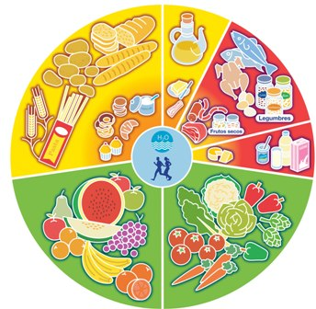
UNIDAD 9:
“Alimentación”

Slide 2
Actividad 1
LISTA DE PRECIOS
RACIONES**********************************
Calamares 4,50€
Patatas bravas 2,00€
Gambas 6,00€
Tortilla 3,50€
Chorizo 3,50€
Boquerones en vinagre 2,50€
Pulpo a la gallega 8,00€
BOCADILLOS********************************
Queso 2,00€
Calamares 2,50€
Chorizo 2,00€
Tortilla 1,50€
Jamón 3,00€

Slide 3
Actividad 1
ACELGAS COLIFLOR CALABAZA JUDÍAS TOMATES PIMIENTOS CEBOLLAS ZANAHORIAS AJOS MAIZ ESPÁRRAGOS PEREJIL HABAS PEPINO BERENJENA LECHUGA REPOLLO ESPINACAS PATATAS

Slide 4
Actividad 1
SANDÍA MELÓN PIÑA COCO LIMONES PLÁTANOS NARANJAS CEREZAS KIWI MELOCOTONES UVAS CIRUELA MANZANAS FRESAS PIPAS ALMENDRAS AVELLANA NUECES CACAHUETES

Slide 5
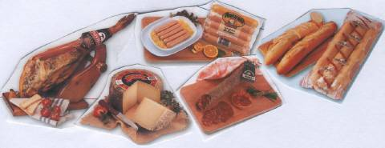
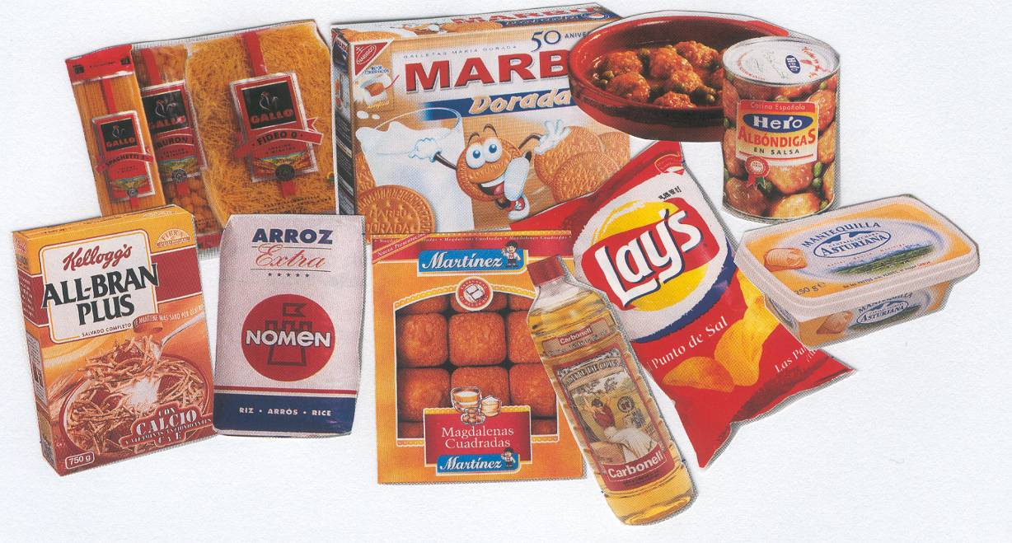
Actividad 1
JAMÓN SALCHICHAS QUESO CHORIZO PAN BACON CEREALES ARROZ ESPAGUETTIS MACARRONES GALLETAS MAGDALENA PATATAS FRITAS ACEITE VINAGRE SAL MANTEQUILLA ALBÓNDIGAS HUEVOS

Slide 6
Actividad 1
LECHES BOMBONES PAN MOLDE YOGURES CAFÉ ALMEJAS MEJILLONES SARDINAS CERVEZAS VINO TINO VINO BLANCO AGUA SIDRA CHAMPÁN FANTA NARANJA FANTA LIMÓN COCA-COLA MARTINI ZUMO

Slide 7
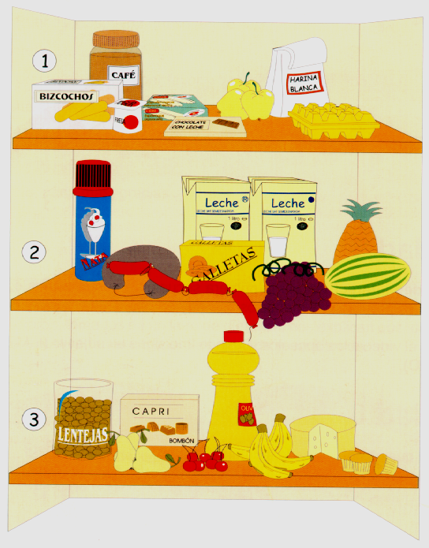
Actividad 2
BIZCOCHOS CHOCOLATE HARINA NATA LENTEJAS

Slide 8
Actividad 3
NUESTRA ESPECIALIDAD SON LOS CALAMARES FRITOS
Acción: Un personaje le comenta a otro la mala calidad de los productos
alimenticios que se venden en una tienda sucia y desordenada.
ES MUY IMPORTANTE LA EXPRESIÓN FACIAL PARA RECALCAR EL SIGNIFICADO DE LOS ADJETIVOS.
A: ¡Uf! La fruta está pasada . . .
B: Mira las manzanas, viejas y arrugadas . . .
A: El pescado está podrido . . .
B: ¡Qué asco!.
A: La carne huele muy mal.
B: Sí, pero los huevos parecen frescos y las peras están bien.
A: No sé, lo dudo. Mira qué sucia está la tienda.
INTERACCIÓN:
P: Sucio . . . Pescado podrido
Al: ………………………………………………………………………….
R: Limpio . . . Pescado fresco.
P: Manzanas viejas y arrugadas . . . Huevos frescos
Al: ………………………………………………………………………….
R: Manzanas nuevas y lisas . . . Huevos frescos.
P: Las peras están bien
Al: ………………………………………………………………………….
R: Las peras están mal.

Slide 9
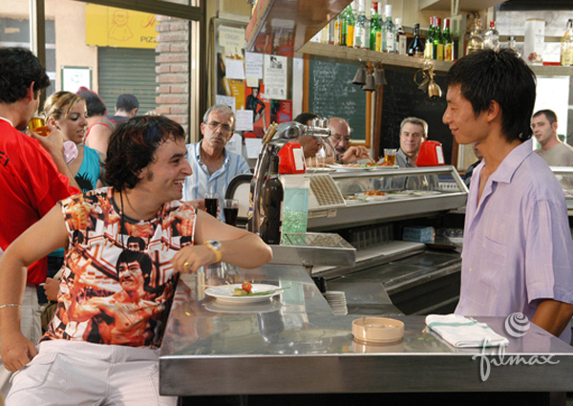
Actividad 4
Tengo calamares, pulpo, patatas,….
A: Hola, Raúl, buenas tardes.
B: Qué hay, Fernando. ¿Qué vas a tomar?
A: Pues…una caña.
B: ¿Algo de comer?
A: Sí, un bocadillo de queso.
B: No. No me quedan pan.
A: Entonces, me pones una ración de …¿Qué tienes?
B: Tengo calamares, pulpo, boquerones, patatas bravas…
A: Vale, una de calamares.
B: ¿Qué tal los calamares?
A: Muy buenos. ¿Me dices qué te debo?
B: Sí, son 4,50€.

Slide 10
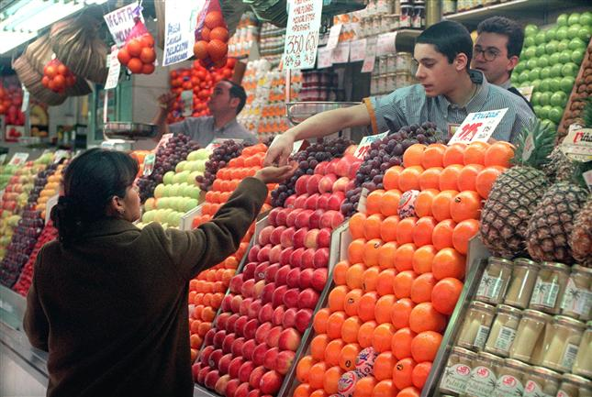
Actividad 5
Dos kilos de naranjas…
A: Hola, Raúl, buenos días.
B: Buenos días.
A: ¿Qué quería?
B: Me pone dos kilos de peras.
A: Muy bien.
B: También quiero medio kilo de plátanos.
A: ¿Muy verdes?
B: No, maduros. De éstos.
A: ¿Quiere algo más?
B: Sí, un kilo de naranjas.
A: ¿Grandes?
B: Sí, por favor.
A: Aquí tiene.
B: ¿Cuánto es?
A: Son 5, 40€
Tu compañero y tú tenéis 20 euros.
- Poneros de acuerdo y comprad fruta para el fin de semana.

Slide 11
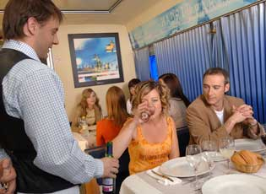
Actividad 6
¿Qué van a tomar?
A: ¿Qué van a tomar los señores?
B: Yo quiero, de primero, judías con jamón y
de segundo, pollo con patatas.
A: ¿Y la señora…?
C: Primero, tortilla y después, pulpo.
A: ¿Para beber?
C: ¿Qué prefieres?
B: Pues, un rioja.
C: Y una botella de agua mineral también.
B: Uhmm, está buenísimo…¿Me pasas el vino
por favor?
C: Sí, toma.
B: ¿Quieres tú un poco más?
C: Ya es suficiente.
A tu compañero/a le han ascendido. ¡Celebrémoslo!.
Consulten la carta y no hagan esperar al camarero/a.

Slide 12

Actividad 5
Realiza esta encuesta a tres compañeros:
* ¿Comes fruta variada? ……………….
* ¿Comes mucha verdura? ………..….
* ¿Usas aceite de oliva? ……………….
* ¿Comes legumbres? ………………….
* ¿Comes pescado? …………………….
* ¿Bebes leche? …………….……..…….
* ¿Bebes un litro y medio de agua a diario? ……………………………
SIEMPRE NUNCA ALGUNAS VECES

Slide 13

Actividad 6
¿La información que te han dado tus compañeros se ajusta a lo que dice el libro de dietética?
Si no es así, aconseja a tus compañeros qué tienen que hacer para equilibrar su dieta.
CARNE
ROJA
DULCES
HUEVOS
AVES CORRAL
PESCADO
QUESO Y YOGUR
ACEITE DE OLIVA
LEGUMBRES
FRUTAS Y FRUTOS HORTALIZAS
SECOS
PAN ,PASTA, ARROZ, CUSCÚS, POLENTA,
OTROS CEREALES Y PATATAS

Slide 14
Actividad 7
* Imagina algunos platos típicos de distintas provincias de España.
Utilizando el signo HÁBITO que aparece en el dibujo.
Ejemplos:
<< Yo no tengo costumbre de comer fabada, porque es muy fuerte >> o
<< Mi madre tiene costumbre de preparar paella los domingos >>,
<< Mi mujer prepara gazpacho sólo en verano >>...

Slide 15
Actividad 8
* ¿Te gusta la paella?.
¿Te encanta el pisto?.
¿No te gusta el cocido madrileño?.
¿Odias los callos?.

Slide 16
Actividad 9
“RESTAURANTE”
Acción: Ana y José Luis van a comer a un restaurante.
A: Buenas noches.
B: Buenas noches.
C: Buenas noches.
A: ¿Queréis algo para beber?.
C: Yo un vino blanco.
B: Yo una cerveza.
A: ¿Y de comer?.
B: ¿Tapas o cena?.
C: Mejor tapas, ¡Me encantan!.
B: De acuerdo.
A: Tapas ¿No? ¡Ah!, aquí en este restaurante tenemos todo tipo de pescado frito. Muy bueno, de verdad.
B: Ya que hay de todo, no hay problema.
C: De acuerdo... Un plato de pescado frito, queso y jamón y ensalada para los dos.
A: Para los dos... De acuerdo, ¿algo más?.
B: ¿Algo más?.
C: No nada más.
A: ¡Ah!, Os aviso que los calamares fritos están muy buenos.
C: Con limón ¡Eh!.

Slide 17
Actividad 9
A: Sí, sí, claro.
B: Hace falta pan.
A: No tenemos barras de pan, pero tenemos roscas. ¿De acuerdo?
C: Disculpe. Antes le he dicho vino blanco, pero he cambiado de idea, mejor una cerveza, como José Luis.
B: ¿Te apetecen chorizos fritos?.
C: No, no quiero, me llena enseguida.
A: Los dos lo mismo, de acuerdo.
C: Yo quiero un café con leche.
B: Y yo uno solo.
A: Vale.
B: ¿Cuántos es?.
A: Aquel señor os invita. Ha pagado él.
B: No, no, yo pago.
D: No, no os invito yo, no os preocupéis.
B: Gracias.
C: Gracias.
B: Puedes venir a sentarte con nosotros.

Slide 18
Acción: Nuestra cocinera explicará cuáles son los ingredientes necesarios y los pasos que hay que seguir para elaborar la receta.
Actividad 10
Ingredientes para tres personas. ¿Cuáles son los ingredientes necesarios para los tres personas?:
200 gramos de macarrones, 50 gramos de chorizo, ^{½} kilo de tomates maduros, una cebolla mediana, dos dientes de ajo, una ramita de perejil, un poquito de sal y tres cucharadas de aceite.
Se calienta al fuego una cazuela llena de agua. Cuando el agua empiece a hervir, se echan los macarrones y se dejan cocer, hasta que se puedan pinchar con un tenedor (no conviene que se queden demasiado blandos). Se sacan los macarrones, se escurren bien y se pasan por agua fría, luego se escurren otra vez y se apartan)
En una sartén se ponen las tres cucharadas de aceite; cuando esté caliente el aceite, se echan los ajos bien picados y la cebolla muy picada. Cuando la cebolla está ya casi frita, se añade el chorizo, cortado en rodajas o en trocitos pequeños, los tomates pelados y picados, el perejil picado también y la sal. Se deja freír todo junto y se echa la sal.
Con una cuchara de madera, mezclar todo bien y mover la sartén para que se forme una salsa y no se queme; cuando la salsa está espesa. Se echan los macarrones en la sartén, se cuecen en la salsa, se mueve todo bien y se sirve caliente.

Slide 19

Postres: Quesada Marina
Dificultad: ________ (yo añadiría esto a todas las recetas)
Tiempo de preparación: _______
Ingredientes para cuatro raciones:
2 yogures naturales
2 vasos de leche
2 vasos tamaño yogur de azúcar
2 vasos de harina
6 huevos
4 quesitos
1 vaso tamaño yogur de nata liquida
Elaboración:
Esta receta es muy sencilla de hacer, puesto que consiste en batir todos los
ingredientes en la batidora.
Una vez obtenida una masa hornogénea, sin grumos, colocar en una llanda
previamente untada con un poco de aceite o mantequilla.
Cocer al horno unos 25-30 minutos a la temperatura de 180 grados.
Dejar enfriar y servir.

Slide 20
Postres: Tarta de Piña
Dificultad: ________ (yo añadiría esto a todas las recetas)
Tiempo de preparación: _______
Ingredientes:
1 litro de nata líquida.
2 sobres de gelatina de piña de la marca Royal.
1 lata grande de piña en rodajas.
1 paquete de galletas.
Caramelo liquido.
6 cucharadas de azúcar.

Slide 21
¿ Cómo se prepara la tarta de piña?
Lo primero que tenemos que hacer es coger una tartera mediana y echar el néctar de la piña, las 6 cucharadas de azúcar y los 2 sobres de gelatina que viene dentro de la caja.
Calentamos esto y cuando hierva le echamos el litro de nata y esperamos a que hierva otra vez.
Mientras esperamos a que hierva la mezcla, cogemos un molde. Echamos el caramelo en el molde como cuando hacemos flan.
Por encima del caramelo echamos las rodajas de piña.
Por último, si ya hirvió la mezcla de anterior la echamos en el molde. Por encima ponemos galletas cubriendo todo y así quedan flotando.
Cuando se enfríe lo metemos en la nevera y esperamos varias horas para desmoldarlo y darle la vuelta, también como un flan.
¡Disfruta de tu tarta de piña!

